Slide 1
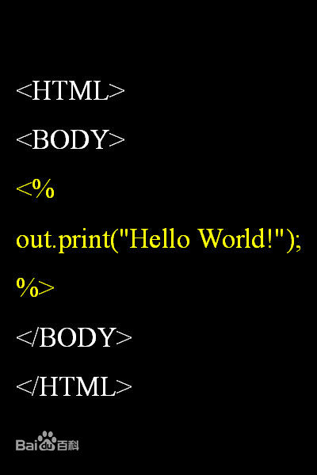
前端开发模式发展
第一阶段
html+后台模板（asp、jsp等）
第二阶段
jqeury操作dom+ajax
第三阶段
MV*模式
MVC模式（backbone、Jade、tmpl、ejs等）C-controller
MVP模式 P-presenter
MVVM框架模式（Vuejs、Angular、React）

Slide 2
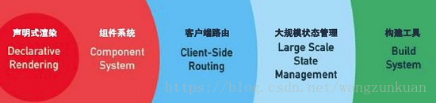
Vue.js是什么
1、渐进式js框架
构建页面的框架，渐进式框架（渲染、组件系统、路由、状态管理，用到那一块的功能就直接用单个框架）
2、两个核心
响应数据绑定、组合的视图组件
vue不兼容ie8 : Object.definedProperty中的setter/getter代理数据，监控对数据的操作
3、虚拟DOM
4、MVVM 模式
5、声明式渲染
6、组件化应用构建

Slide 3
对比jquery
1、jQuery是直接来操作DOM的，凭借简化后的API直接和DOM对话（优异的兼容性）；
2、Vue是直接来操作数据的，拿数据说话。

Slide 4
vue.js优劣势
优势：
视图引擎 （不需要操作dom）
数据的监听、数据变更
组件机制
代码维护
更适用于前后端分离开发
劣势：
SEO
兼容性方面

Slide 5
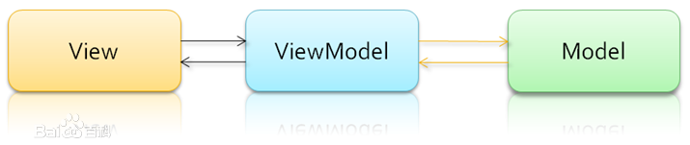
MVVM 模式
Model-View-ViewModel
Model：应用程序中用于处理应用程序数据逻辑的部分。
View：应用程序中处理数据显示的部分。在web开发中一般指的是HTML+css
ViewModel ：创建关联，将Model和View绑定起来。这样，一旦Model发生更改，ViewModel就会立即反馈给View从而自动刷新界面。

Slide 6
使用vue需要了解的技术栈
1、webpack
最热的前端打包和构建工具
2、node.js
是一个服务端的javascript运行环境
3、npm
是node.js的包管理工具
4、vue-cli
vue项目构建工具
5、ECMAScript 6 （es6）
6、其他vue非/官方的插件、组件（vuex、axios等）

Slide 7
Vue的安装
1、直接用<script>引入
<script src=vue.js”></script>
2、NPM安装
npm install vue
3、命令行工具vue-cli
vue init webpack my-project 2.0版本
vue create my-project 3.0版本

Slide 8
VUE 实例
new Vue({
el:.. //挂载点
data:.. //数据
methods:... //方法
})

Slide 9
常用指令
V-text
V-html
V-show
V-if v-else v-else-if
v-for
V-on(@)
V-bind(:)
V-model
V-slot
V-pre
V-cloak
V-once

Slide 10
属性绑定
V-bind 简写 （:class）
V-bind:class的使用
V-bind:style的使用
V-bind:自定义属性

